Slide 1
匀变速运动的规律一

Slide 2
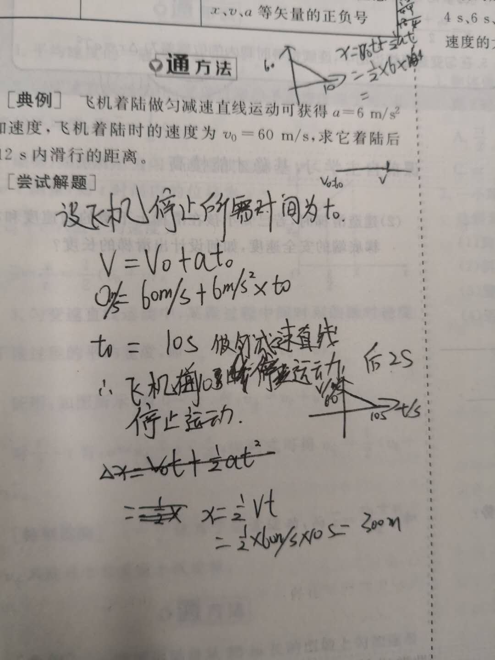

Slide 3
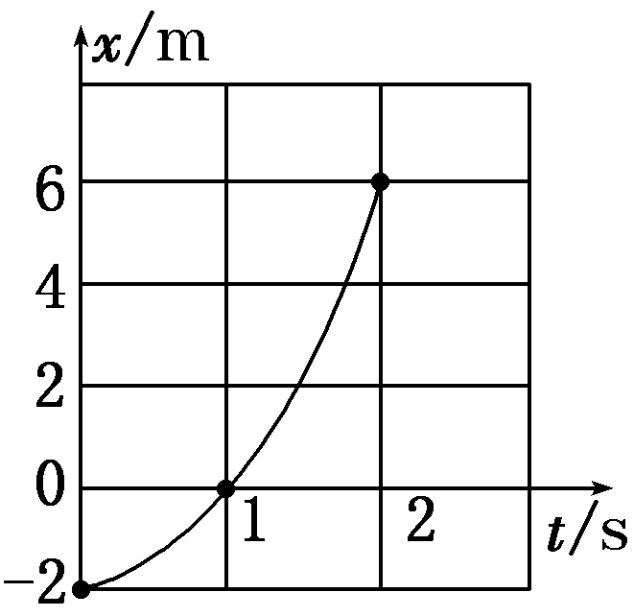
5.一质点沿x轴做匀加速直线运动。其位移—时间图像如图所示，则下列说法正确的是
A．该质点的加速度大小为2 m/s²
B．该质点在t＝1 s时的速度大小为2 m/s
C．该质点在t＝0到t＝2 s时间内的位移大小为6 m
D．该质点在t＝0时速度为零

Slide 4
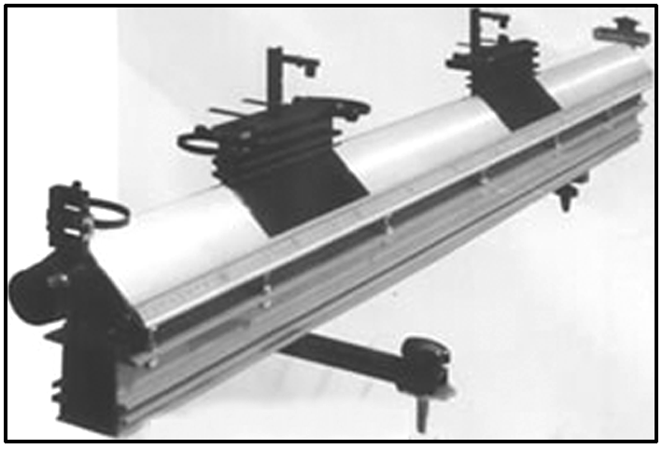
中间时刻瞬时速度的应用
11.如图所示为测定气垫导轨上滑块的加速度的装置，滑块上安装了宽度为3.0 cm的遮光板，滑块在牵引力作用下先后通过两个光电门，配套的数字毫秒计记录了遮光板通过第一个光电门的时间Δt₁＝0.29 s，通过第二个光电门的时间为Δt₂＝0.11 s，遮光板从通过第一个光电门到开始遮住第二个光电门所用时间为Δt＝3.57 s，求滑块的加速度。

Slide 5
多种方法，就是多角度理解
2．从车站开出的汽车，做匀加速直线运动，走了12 s时，发现还有乘客没上来，于是立即做匀减速运动至停车，共历时20 s，行进50 m，求其最大速度。
解析：法一：(基本公式法)设最大速度为v_{max}，
法二：(平均速度法)
法三：(图像法)

Slide 6
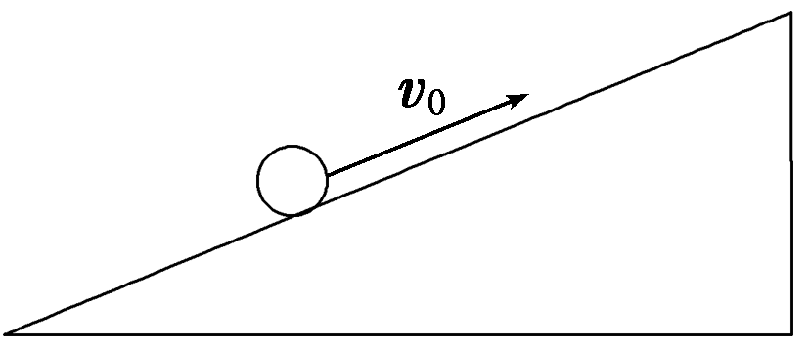
陷阱•限制条件：生活的边界
[典例] 飞机着陆做匀减速直线运动可获得a＝6 m/s²的加速度，飞机着陆时的速度为v₀＝60 m/s，求它着陆后t＝12 s内滑行的距离。
2.如图所示，小球以6 m/s的速度由足够长的斜面中部沿着斜面向上滑。已知小球在斜面上运动的加速度大小为2 m/s²。分别求出经过2 s、3 s、4 s、6 s、8 s小球的位移。(小球在光滑斜面上运动时，加速度的大小、方向都不变)

